Slide 1
NewSuccess
מבוא למדעי הנתונים - פרויקט גמר
By Shir Goldstein & Sharon George

Slide 2
הקדמה
שאלת המחקר: האם ניתן לחזות הצלחה של כתבה (לפי מספר צפיות גבוה) באתר החדשות N12 על פי קריטריונים שונים?
אילו פרמטרים משפיעים על הצלחה של כתבה, אם בכלל?
האם יש קשר ישיר בין הפרמטרים השונים?

Slide 3

מקור הנתונים והרכשה
אתר החדשות N12-
n12.co.il
ההרכשה נעשתה באמצעות סלניום

Slide 4
03
02
01
06
05
04
09
08
07
הנתונים
מספר צפיות
כותרת
קטגוריה
מספר כתבים
יום העלאה
שעת העלאה
מספר כתבים
קישור
טקסט
לייקים
שעת העלאה

Slide 5
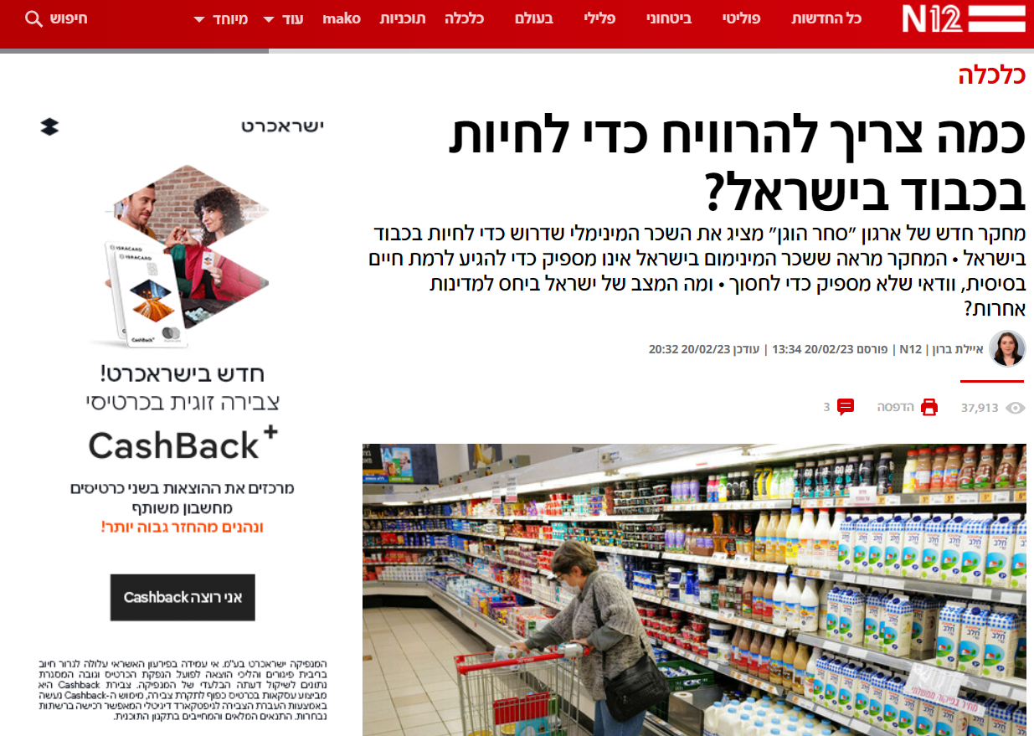
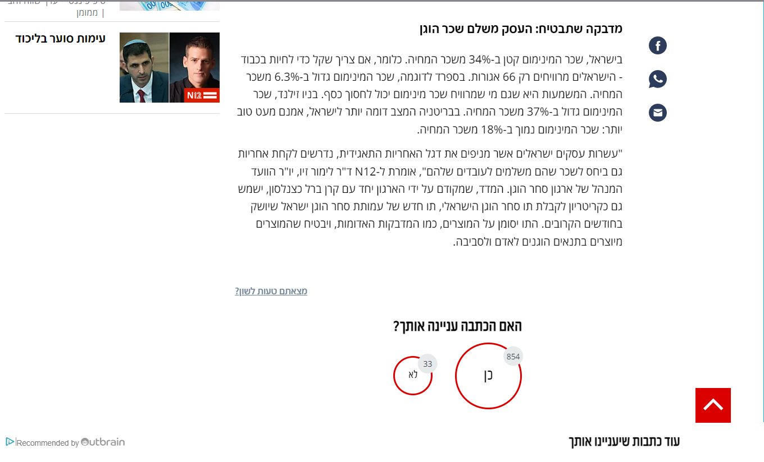
כתבה לדוגמה:

Slide 6
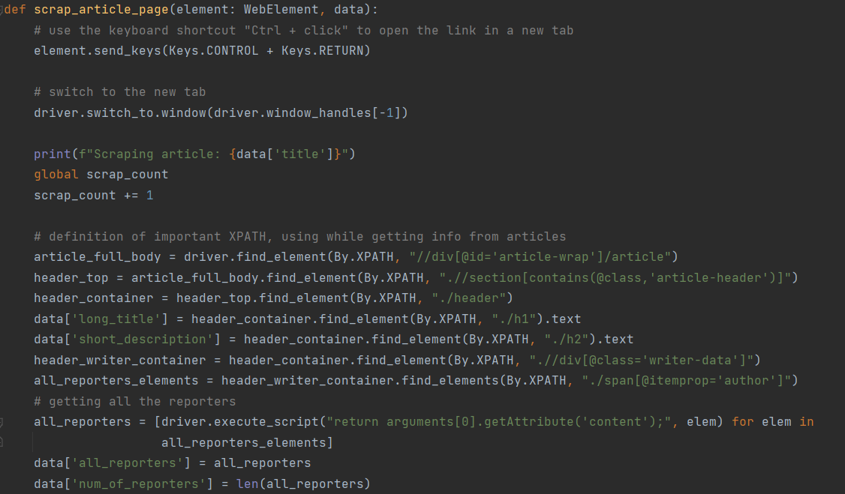
הרכשה

Slide 7
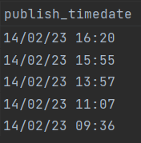
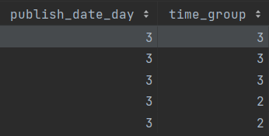
ניתוח ראשוני וטיוב
הוספת עמודה שכוללת מספר מילים בטקסט
חלוקת עמודות שמכילות יותר מפריט מידע אחד
החלפת ערכים ריקים לNone
מחיקת שורות עם ערכים חסרים/שגויים
המרת נתונים לערכים מספריים
הורדת עמודות לא נחוצות

Slide 8
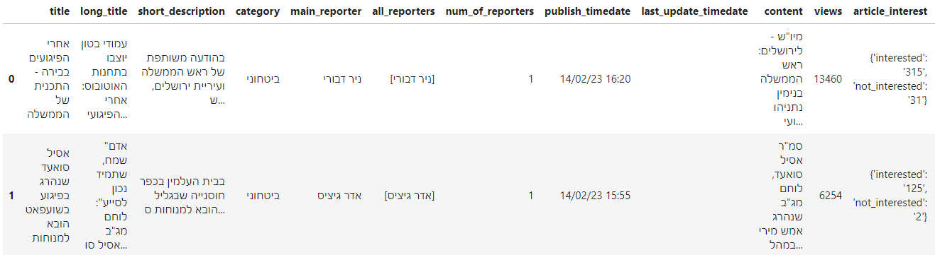
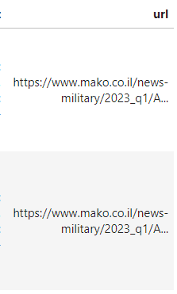
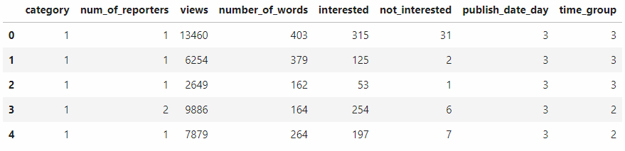
הנתונים לפני הטיוב:
הנתונים אחרי הטיוב:

Slide 9
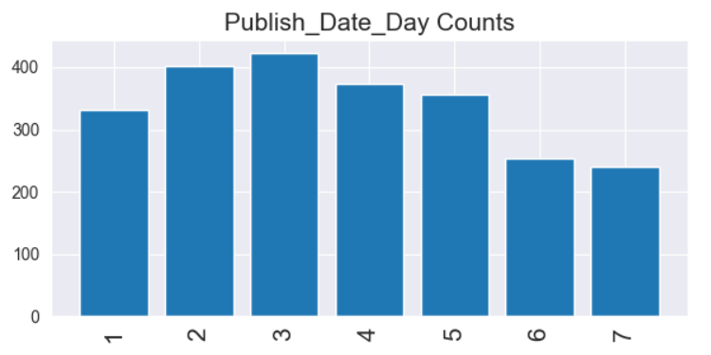
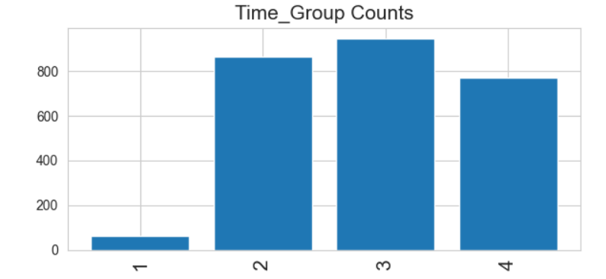
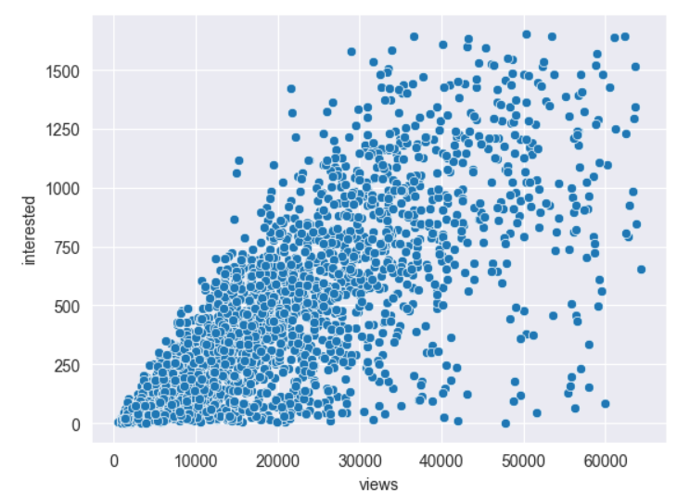
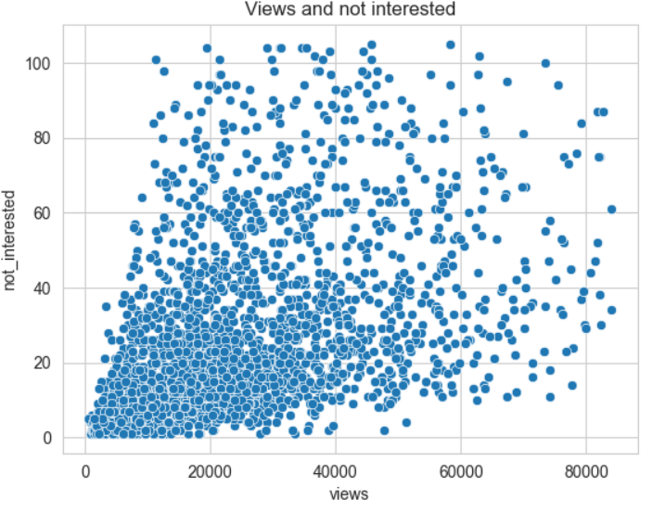
EDA ו-ויזואליזציה

Slide 10
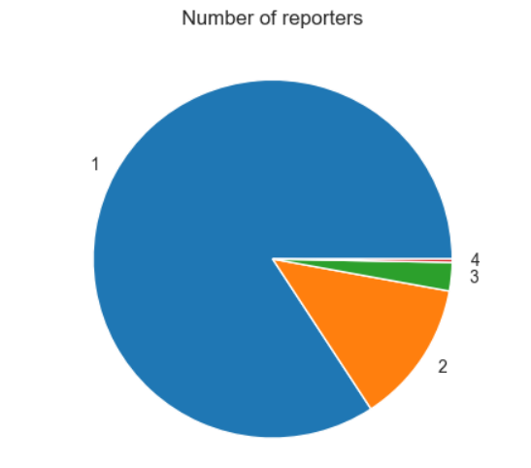
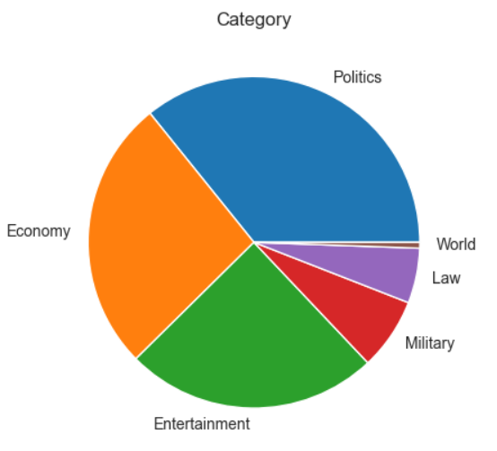

Slide 11
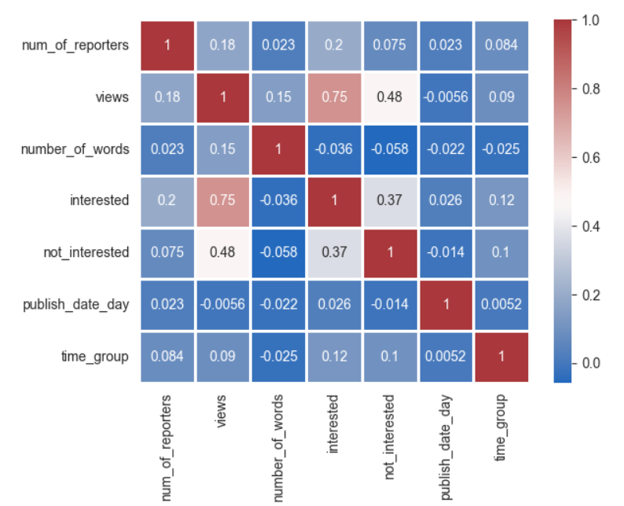
יצירת מפת חום המציגה קורלציות בין הפרמטרים השונים

Slide 12
למידת מכונה
מודלי למידת מכונה והתוצאות שהתקבלו
Linear regression
Random forest
SVM
R² = 0.624
0.708 R² =
0.701 R² =

Slide 13
סיכום ומסקנות
העבודה על הפרויקט הייתה מעניינת ומאתגרת
נוכחנו לגלות שהיו פרמטרים שעזרו יותר ועזרו פחות להצלחתה של כתבה
מטרת המחקר שלנו הייתה לחזות האם כתבה תצליח או לא
ראינו שבעזרת שני מודלים שונים הצלחנו לחזות בדיוק של כ-70%

